Slide 1
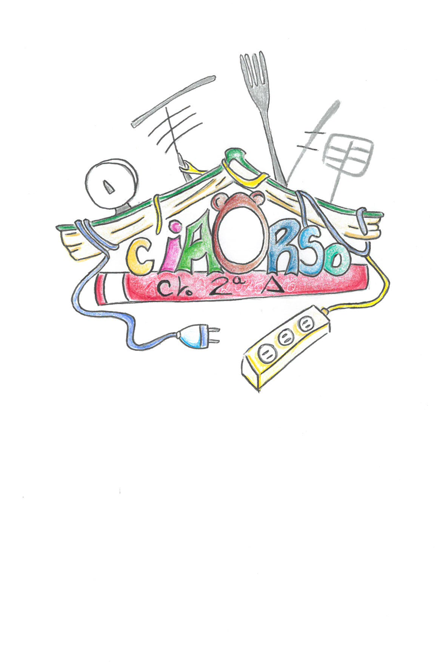


Slide 2


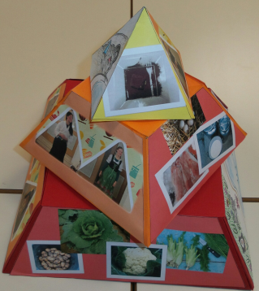
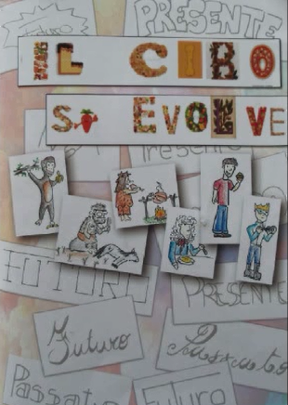
Orsago

Slide 3
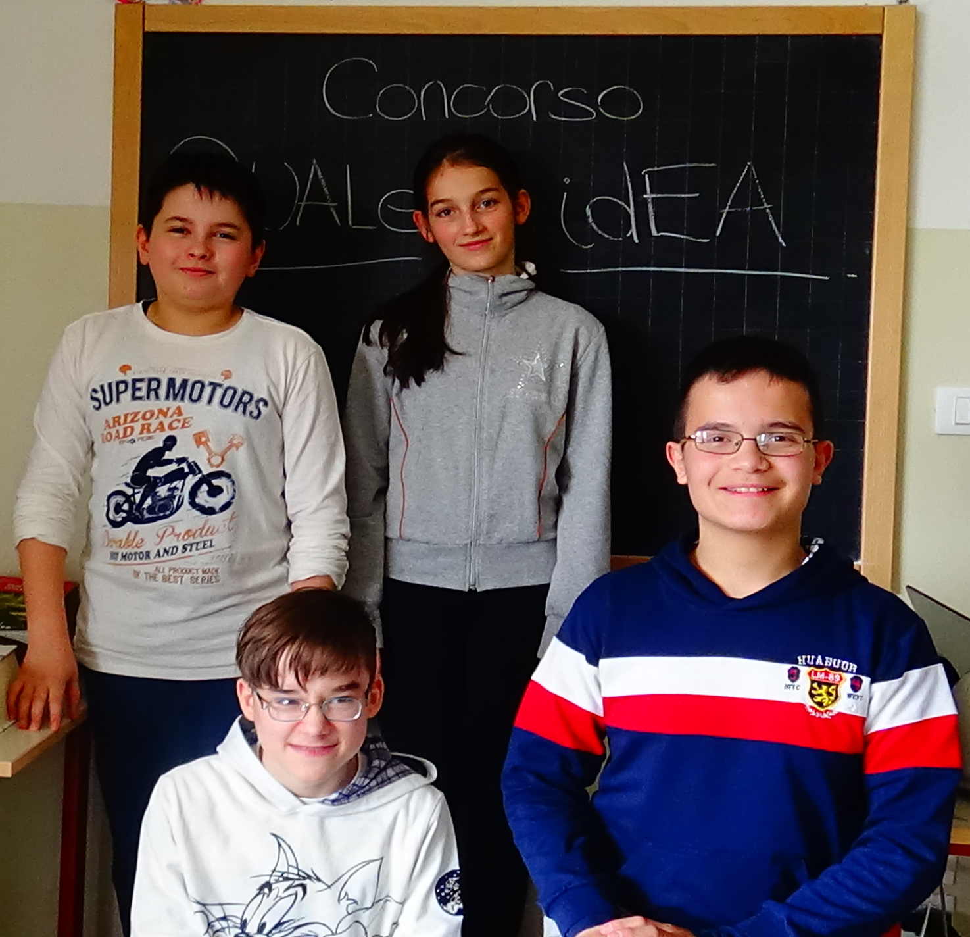
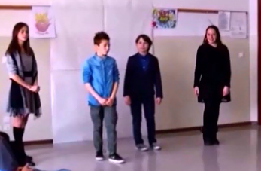
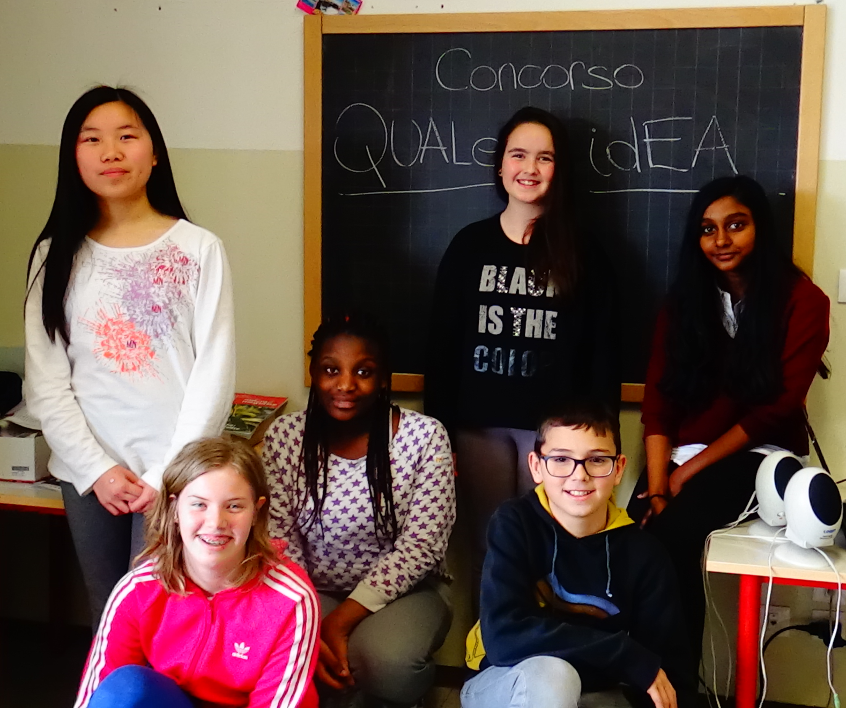
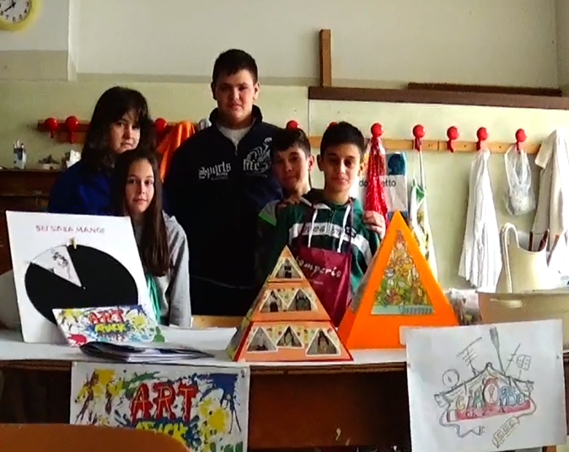
ATTORI
VIDEO
CUCINA
PLASTICO

Slide 4


Slide 5


Slide 6


Slide 7


Slide 8

In autunno già inoltrato
il prof. Miele in classe è arrivato
Tutto pimpante e ben eretto
ci ha presentato un interessante progetto.
Anche la prof. di tecnologia, molto entusiasta
ha accettato la bella proposta
I proff. di lettere, religione, lingue ed arte
han fatto la loro “parte”
Tutta la classe ha partecipato
e con allegria il suo contributo ha dato
Il piccolo paese di Orsago ci ha fornito ispirazione
e alla nostra idea è seguita l’azione
A questo punto ci siamo organizzati
e divisi in gruppi ben equilibrati:
Con “CIAORSO” abbiamo iniziato
gli attori qui han recitato
Parenti, amici, compaesani sono stati coinvolti
e prodotti del territorio sono stati raccolti
E’ seguito un lavoro di precisione
libro e piramide…che gran lavorone!
Gustosi cibi internazionali cucinati con passione
han suscitato un vero successone
E per finire le riprese così assemblate
ecco il lavoro…guardate e ammirate!!!
?
«CIAORSO» !

